Slide 1
QUESTIONING METHOD

Slide 2
Gli insegnamenti universitari di area scientifica sono spesso caratterizzati da lezioni teoriche frontali dense, indirizzate a un pubblico eterogeneo.
I docenti non riescono ad adattare i contenuti ai differenti livelli di preparazione perché non hanno informazioni e non sanno gestire il feedback.

Slide 3
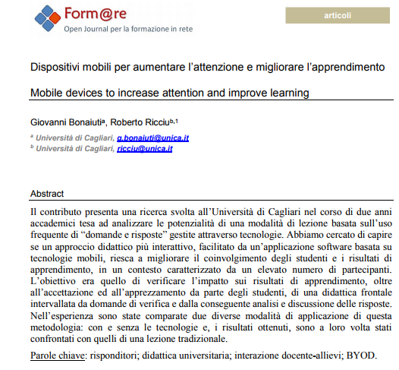

Slide 4
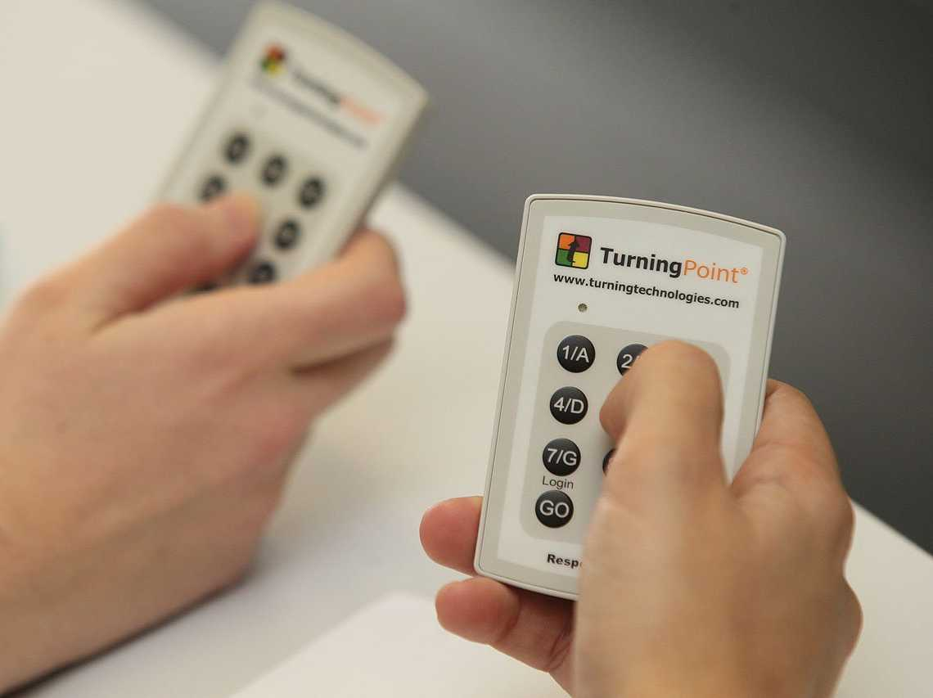
Da anni però si sperimentono i risponditori (clickers o student response systems), piccoli dispositivi tecnologici che consentono di interagire con i docenti.

Slide 5
Attraverso il QUESTIONING METHOD il docente riceve informazioni sulla comprensione degli studenti
e può approfondire dove è necessario,
e anche lo studente ha un feedback.

Slide 6
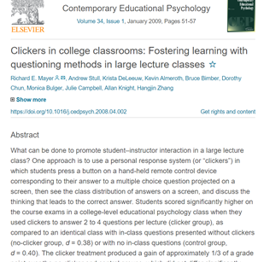

Slide 7
Bonaiuti
usa strumenti non dedicati.
I soggetti sono studenti del secondo anno di Fisica, con due moduli.
In un modulo sono state usate slide con domande di verifica a intervalli frequenti (nell’altro modulo no: solo slide con i contenuti).
In un modulo inoltre le risposte sono state prenotate per alzata di mano e fatte a voce.
Nell’altro le risposte sono state date tramite SOCRATIVE.

Slide 8


Slide 9
L’esperienza dura 10 settimane, le ultime due con il metodo questioning
Alla fine un test e un questionario

Slide 10
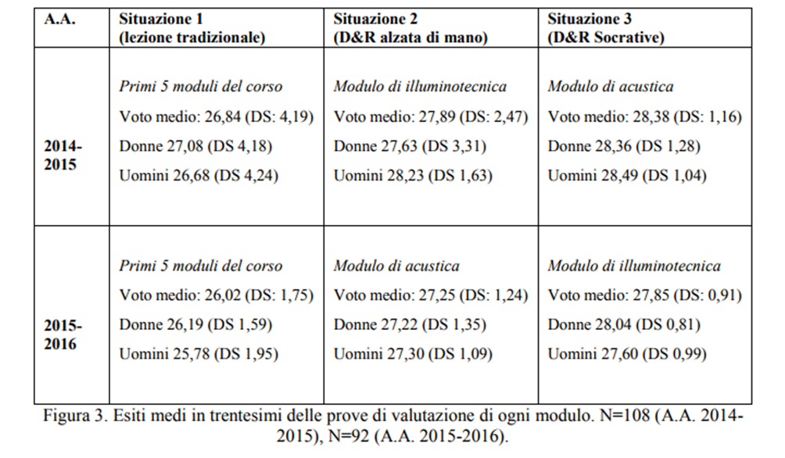

Slide 11
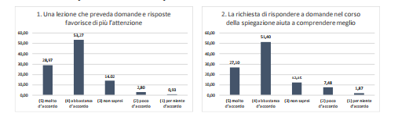

Slide 12
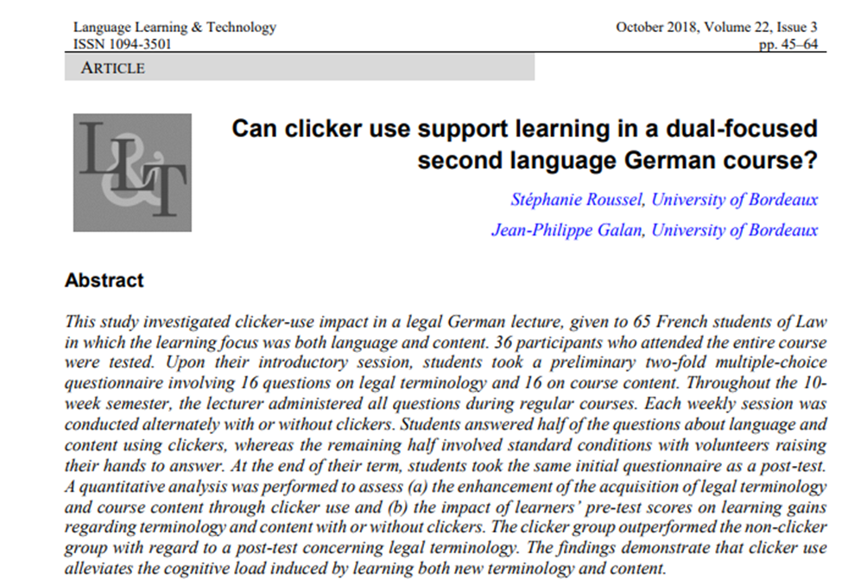

Slide 13
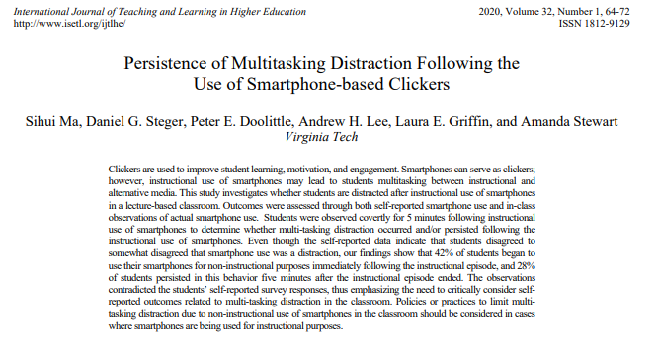

Slide 14
Ma et al. 2020
Smartphone usati come cleacker
Distraggono?
Metanalisi del 2016 clickers vs no-clicker
Ok
Ma peer o molte sessioni
E lo smartphone?

Slide 15
Osservano e chiedono
42% altri usi,
28% per oltre 5 minuti
Bravi nel multitasking?

